Slide 1
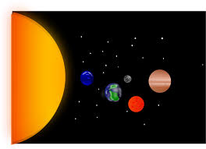
আজকের পাঠে সবাইকে
স্বাগতম
Notes:
শ্রেণীকক্ষে প্রবেশ করে সকলের সাথে কুশল বিনিময় করব। সময়-১ মিনিট

Slide 2
পরিচিতি
মোঃমনজুরুল হাসান ।
সহকারি শিক্ষক
ধাইজান সরকারি প্রাথমিক বিদ্যালয় ।
তেতুলিয়া, পঞ্চগড় ।
মোবাইলঃ০১৭১০৫২৯৫০৯।
Notes:
স্লাইডটি হাইড করে রাখব।

Slide 3
শ্রেনিঃ চতুর্থ ।
বিষয়ঃ প্রাথমিক বিজ্ঞান।
মুলপাঠঃ মহাবিশ্ব।
বিশেষ পাঠঃ সৌরজগৎ।
তারিখ -১৫।০৬।২০২০
Notes:
স্লাইডটি হাইড করে রাখব।

Slide 4
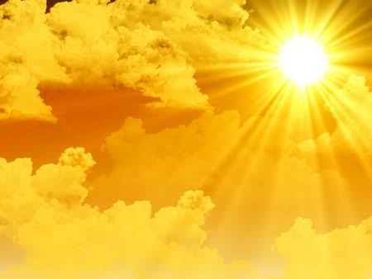
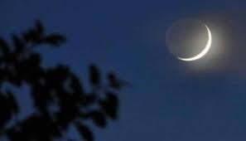
নিচের ছবিগুলো দেখ
সূর্য
চাঁদ
আমরা কোথা থেকে এগুলো দেখতে পাই?
পৃথিবী থেকে

Slide 5
এসো আমরা একটি ভিডিও দেখি

Slide 6
ভিডিওটি দেখে তোমরা কি বুঝতে পারলে
সূর্যের চারপাশে কি ঘুরছে ?
বিভিন্ন বস্তুকণা
সূর্য ও তার চারপাশে ঘূর্ণায়মান এসব বস্তুকণা নিয়ে কী গঠিত?
সৌরজগৎ
Notes:
আমরা কোথা হতে সূর্যকে দেখতে পাই ? মহাকাশে সূর্যকে কেন্দ্র করে কী ঘুরছে ? বিভিন্ন প্রশ্নের মাধ্যমে পাঠে অগ্রসর হব।

Slide 7
আজকে আমাদের পাঠের বিষয়
সৌরজগৎ

Slide 8
শিখনফল
এই পাঠ শেষে শিক্ষার্থীরা-
12.1.1 সৌরজগতের মৌলিক গঠন চিত্রসহ ব্যাখ্যা করতে পারবে ।
Notes:
স্লাইডটি হাইড করে রাখব।

Slide 9
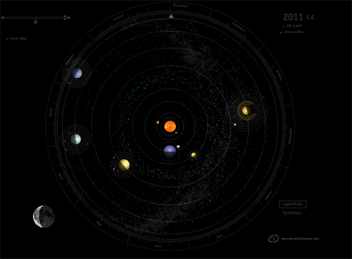
সৌরজগৎ
মহাবিশ্বের যে বিশালাকার বস্তুগুলো সূর্যকে কেন্দ্র করে ঘুরছে তাদেরকে কী বলে?
গ্রহ
গ্রহের চারিদিকে যে বস্তুগুলো ঘুরছে তাকে কী বলে?
উপগ্রহ
সৌরজতের কেন্দ্রে কী আছে?
সূর্য
Notes:
শিক্ষার্থীদের প্রশ্নের উত্তর দিতে সহায়তা করব। গ্রহসমূহ নির্দিষ্ট পথে সূর্যের চারপাশে ঘুরছে এবং গ্রহগুলো নিজ অবস্থানেও ঘুরছে, এটি শিক্ষার্থীদের বুঝতে সহায়তা করব ।

Slide 10
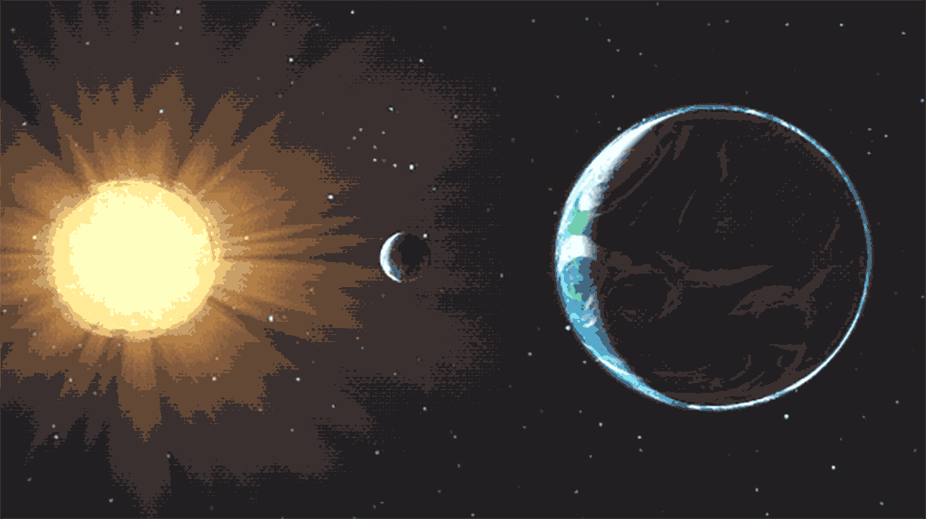
সূর্য হচ্ছে জ্বলন্ত গ্যাসের একটি বিশাল পিন্ড, যার নিজস্ব আলো ,তাপ এবং অন্যান্য শক্তি আছে ।
সূর্য কী ?
গ্রহের নিজস্ব কোন আলো নেই
Notes:
সূর্যের কিছু পরিমান আলো পৃথিবী আসে তা শিক্ষার্থীদের জানাব।

Slide 11
একক কাজ
সৌরজগৎ কী নিয়ে গঠিত ?
সূর্য এবং তার চারিদিকে ঘূর্ণায়মান গ্রহ, উপগ্রহ,গ্রহাণু, ধূমকেতু, ধূলিকনা ও গ্যাস নিয়ে সৌরজগৎ গঠিত ।

Slide 12
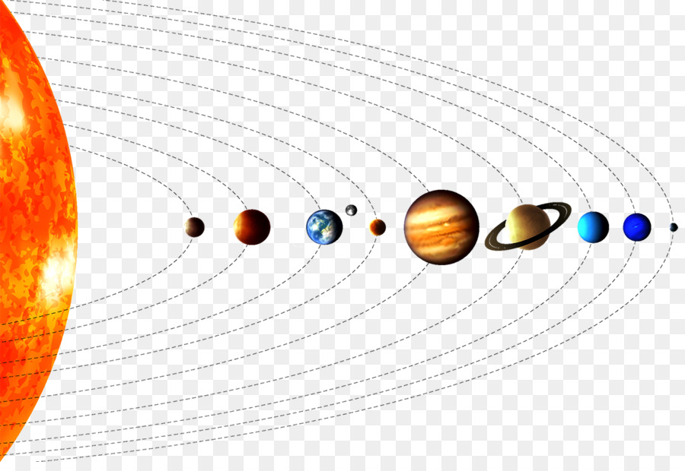
৩.পৃথিবী
১.বুধ
৫.বৃহস্পতি
৭.ইউরেনাস
সূর্য
৮.নেপচুন
২.শুক্র
৪.মঙ্গল
৬.শনি
সৌরজগতের গ্রহ কয়টি?
৮ টি
Notes:
প্রশ্নের মাধ্যমে একটি একটি গ্রহের নাম বলতে সহায়তা করব ।

Slide 13
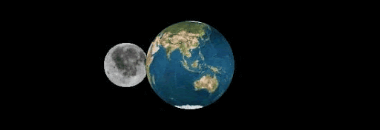
চাঁদ পৃথিবীর একমাত্র উপগ্রহ
Notes:
নির্দিষ্ট পথে চাঁদ নিজ জায়গায় ঘুরছে এবং পৃথিবীর চারপাশে ঘুরছে।

Slide 14
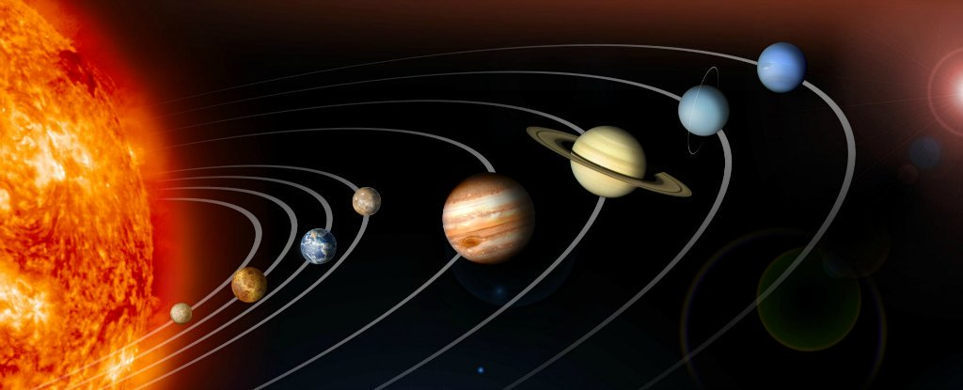
এসো আমরা গ্রহগুলোর নাম বলার চেষ্টা করি-
বুধ
পৃথিবী
শনি
নেপচুন

Slide 15
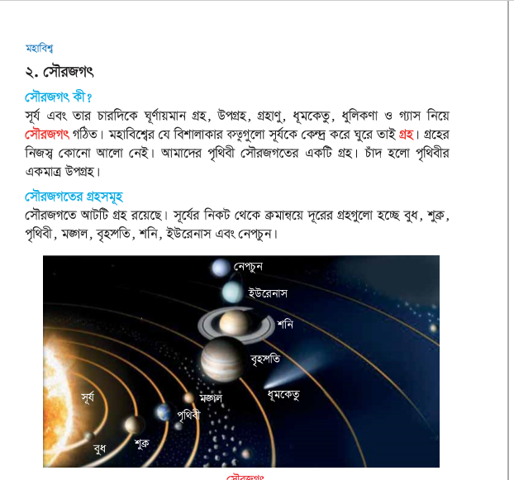
সংযোগস্থাপন
পাঠ্যপুস্তকের ৫৮ পৃষ্ঠা বের কর এবং নিরবে পড়।
Notes:
সকল শিক্ষার্থী যেন পাঠ্যপুস্তক মনোযোগ সহকারে পড়ে সেদিকে লক্ষ্য রাখব।

Slide 16
মূল্যায়ন
সৌরজগৎ কী নিয়ে গঠিত ?
সৌরজগতের ক্ষুদ্রতম ও বৃহত্তম গ্রহের নাম কী?
উপগ্রহ কাকে বলে ?
সূর্য থেকে সবচেয়ে দূরবর্তী গ্রহের নাম কী?
Notes:
কম মেধা সম্পর্ন শিক্ষার্থীদের নাম উল্লেখ করে প্রশ্ন করব। সঠিক উত্তরে ধন্যবাদ দিব। ভুল উত্তরকারী শিক্ষার্থীকে সঠিক উত্তরে সহায়তা করব।

Slide 17
বাড়ির কাজ
সৌরজগতের ছবি আঁকবে ।
Notes:
বাড়ির কাজটি খাতায় লিখে নিতে বলব। সময়ঃ ০১ মিনিট।

Slide 18
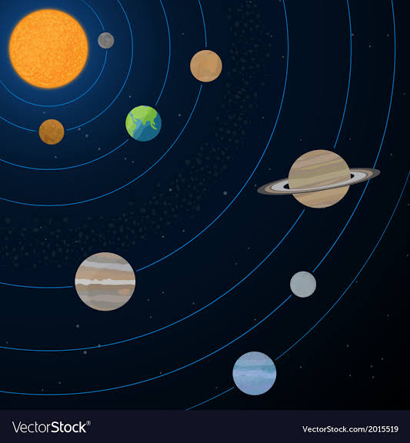
সবাইকে ধন্যবাদ
Notes:
ঘন্টা পড়ার সাথে সাথে ব্যবহৃত উপকরণ গুছিয়ে, ব্লাকবোর্ড পরিস্কার করে সকলকে ধন্যবাদ জানিয়ে শ্রেণি কক্ষ ত্যাগ করব। সময়ঃ ০১ মিনিট।

